Slide 1
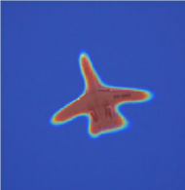


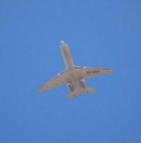
InstMask
ResNet
特征
响应图
调整权重
自纠正 机制
输入
输出
w^{t}
w^{det}
w^{t+1}
w^{lrn}
Filter_{t}
Filter_{t+1}

